Slide 1
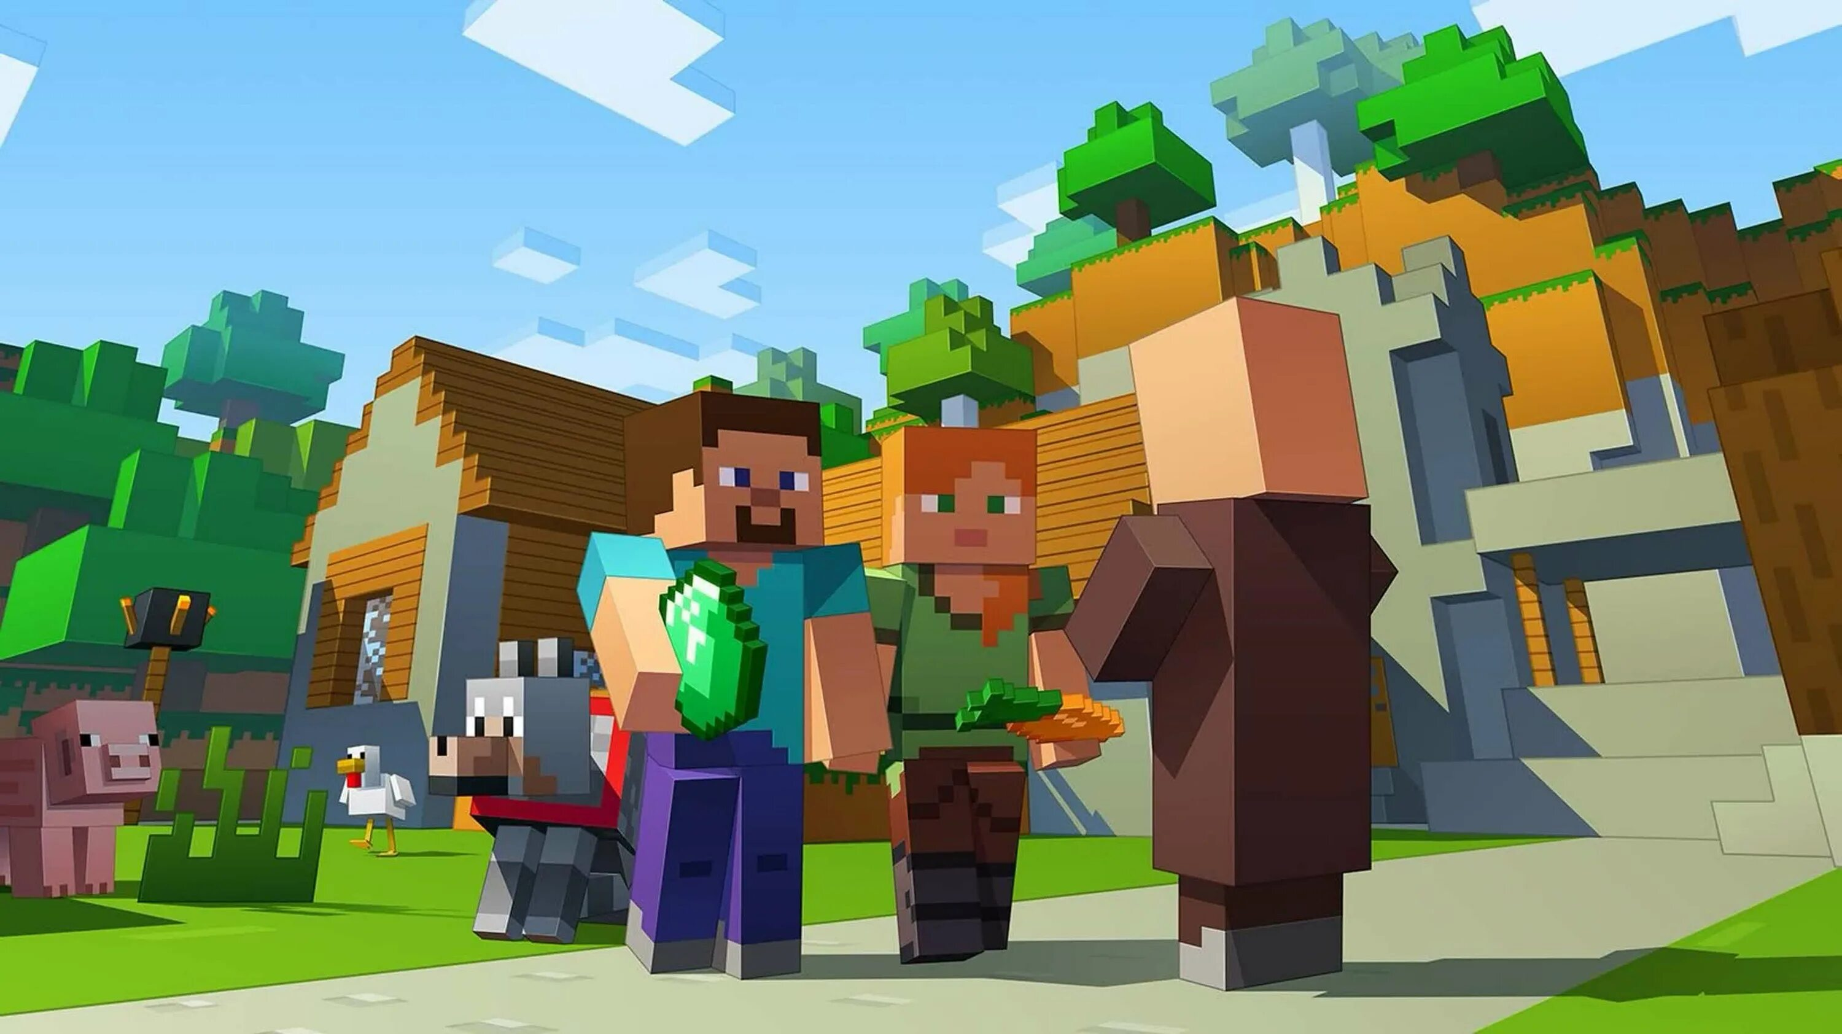
Mineсraft – самая продаваемая игра в истории. В 2021 году было продано более 238 миллионов копий на всех платформах, а количество игроков, запускавших игру хотя бы раз в месяц составило 172 миллиона человек. Игрок оказывается в изменяемом трехмерном мире - это делает игру похожей на конструктор Lego. Сегодня игра получила всеобщее признание критиков и множество наград.

Slide 2
Цели урока:
Я вспомню______________________________________________
Я повторю______________________________________________
Я систематизирую и обобщу все, что _______________________________________________________

Slide 3
Игровой режим «Выживание» 1. Сколько прочтений имеет буквосочетание «теперьяподнимитетоже»

Slide 4
2. Игра «Переводчик» - посчитайте общее количество замененных и найденных слов (предлоги не считаем!!!)
1. Запишите фразу, заменив все слова (кроме служебных) синонимами.
Доктор прописал пациенту инъекцию________________________________
Караульный спрятался под кровлей здания__________________________________________________________
2. Кто быстрее заменит все слова (кроме служебных) антонимами?
Наступает летнее утро____________________________________________
Юноша бодро шагает по широкой дороге__________________________________________________________
3.Подчеркните в данном предложении все омонимы или многозначные слова
В замке не поворачивался ключ, тогда наш герой снял шляпу, уперся коленом в землю и выстрелил из лука в замочную скважину

Slide 5
3. Карточка «Орфографический анализ». Укажите варианты ответов, где дано правильное объяснение написание выделенного слова. Сообщите организатору, сколько верных утверждений вы обнаружили.
1.ВСЕ-ТАКИ – частица таки всегда пишется через дефис, потому что стоит рядом с другой частицей.
2.НЕ КТО ИНОЙ, КАК – частица не пишется раздельно, если входит в состав устойчивого сочетания слов без дальнейшего отрицания, со значением «именно».
3.НЕСМОТРЯ НА - производный составной предлог, всегда пишется слитно с НЕ.
4.Ах-ах – звукоподражательное слово всегда пишется через дефис, если повторяется.
5.НЕ ВИДЯЩИЙ (ВОКРУГ НИЧЕНО) – причастие пишется раздельно с не, если есть зависимые слова, и оно стоит в краткой форме.

Slide 6
4. Ознакомьтесь с памяткой «Правила безопасного поведения весной». В тексте не хватает служебных частей речи. Восстановите их, используя логику изложения – посчитайте количество вставленных слов.
Гуляя ___дворе,___ улицам города, двигаясь ___школу, обращаете ___внимание ___ обледенение тротуаров. Надо хорошо знать, ___при наличии ____ отсутствии заграждений ______домов необходимо соблюдать осторожность и ___возможности ___ подходить близко ___стенам зданий и домов. Помните, ___вы идете____ тротуару ___ слышите вверху подозрительный шум, нельзя останавливаться, поднимать голову ___рассматривать, _____там происходит. Бежать _____ здания тоже нельзя. Наоборот, нужно ______ можно быстрее прижаться _____ стене, где укрытием послужил козырек крыши.

Slide 7
5.Сколько фразеологизмов в тексте? (посчитайте и подчеркните устойчивые словосочетания)
С ног до головы!
Когда-то я был с ним на короткой ноге. Но однажды он (с левой ноги встал, что ли?)полез ко мне драться. Я со всех ног домой! Еле ноги унёс!.. Зато теперь я к нему ни ногой. Ноги моей больше у него не будет!
– Да. Ведёт он себя из рук вон плохо. Надо бы взять его в руки. И дать ему по рукам. Чтобы знал: рукам воли не давай! И тогда- руку даю на отсечение- он сразу перестанет распускать руки!
- Спору нет - горячая голова! Но уж если мы с ним сошлись, на свою голову, то теперь отвечаем за его поведение головой. Я ещё не знаю, что мы должны сделать в первую голову (у меня голова идёт кругом), но думаю, что голову вешать не стоит. Ручаюсь головой, что вместе мы всегда сумеем намылить ему голову.

Slide 8
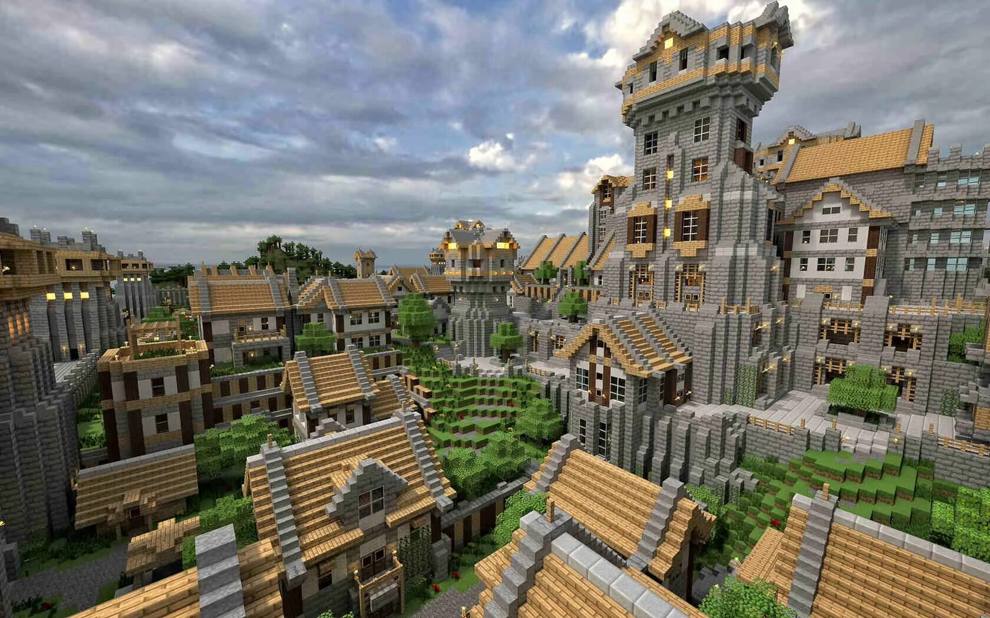
Подведение итогов
- а я и не знал…
- на будущее мне надо иметь в виду…
- самым сложным для меня сегодня было…
- сегодняшний урок показал мне…
- оказывается, групповая работа может быть…

Slide 10
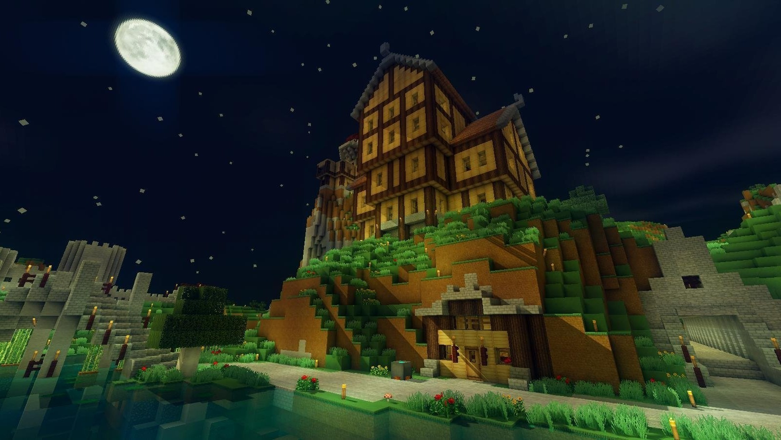
Дома вы выполняете задание по выбору:
Написать синквейн – отзыв на проведенное занятие (сдаем учителю математики)
Написать отзыв на урок, используя фразеологизмы (сдаем учителю русского языка): спустя рукава, краем уха, как рыба об лед, шевелить мозгами, ловить ворон, комар носа не подточит, в два счета, войти во вкус. зарубить на носу, держать ухо востро.

